Slide 1
Проект на тему: «Волонтерський театр «Діти – дітям». Даруємо радість»
Харківський технічний ліцей №173
Харківської міської ради
Харківської області

Slide 2
Ми хочемо, щоб у всіх дітей було Дитинство... Щоб поруч завжди були мама і тато, щоб маленькі ніколи не стикалися з дорослими проблемами. Але не все так просто: дуже багато малюків позбавлені такого простого і необхідного, як турбота і тепло батьківських рук.
АКТУАЛЬНІСТЬ ПРОЕКТУ
Діти, позбавлені батьківської любові та опіки, потребують турботи. Зробити їх життя краще можна тільки живим спілкуванням.
Тож, актуальність проекту та його сьогоднішня значущість доведена самим життям.

Slide 3
Розвиток волонтерського руху в ліцеї
МЕТА ПРОЕКТУ
Створення сприятливого середовища для спілкування дітей різних соціальних груп
Розвивати почуття гуманних відносин між дітьми різних соціальних груп

Slide 4
Створення волонтерського театру
ЗАВДАННЯ ПРОЕКТУ
Організація виховних, миротворчих та розважальних заходів для дітей позбавлених батьківського піклування тощо
Спілкування через театральні вистави

Slide 5
Підготовка, організація та реалізація святкових мюзиклів
ЕТАПИ РЕАЛІЗАЦІЇ
Проведення майстер-класів з акторської діяльності
Організація «Школи юних волонтерів»
Створення розважальних програм для дітей пільгових категорій
Інформування громадськості про діяльність проекту та театру

Slide 6
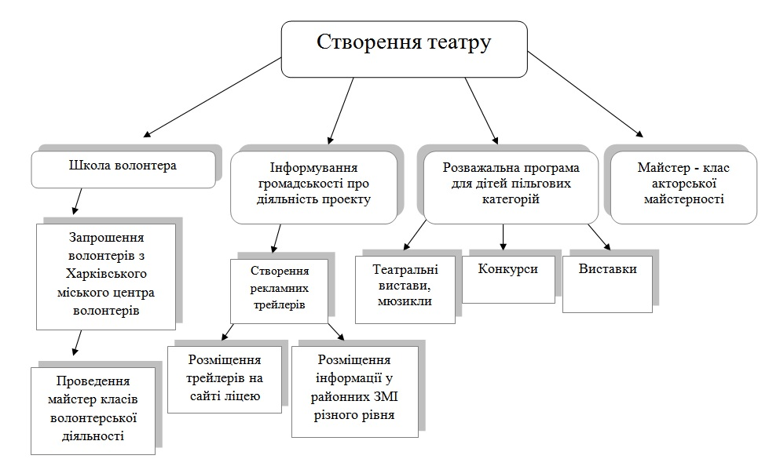
КАЛЕНДАРНИЙ ПЛАН

Slide 7
Ліцеїсти
РЕСУРСИ
Вчителі
Декорації
Костюми
Транспорт

Slide 8
В ліцеї на постійній основі працюватиме волонтерський театр «Діти - дітям»
ПЕРСПЕКТИВНІСТЬ
Діти будуть вчитеся толерантно та позитивно сприймати життя
Актори театру зможуть демонструвати свою роботу у міських закладах для дітей пільгових категорій

Slide 9
Створення трейлерів до мюзиклів театру
ІНФОРМУВАННЯ
ПРО РЕЗУЛЬТАТИ
Висвітлення діяльності учасників проекту в районних ЗМІ різного рівня
Висвітлення реалізації проекту на сайті ліцею, управління освіти адміністрації Комінтернівського району, у електронному банку проектів ХМОУС, у соціальних мережах
https://www.youtube.com/watch?v=uZ_NEIB2CBA

Slide 10
ДЯКУЄМО
ЗА
УВАГУ!

